Slide 1


Mais Classes
Prof. Ricardo Linden

Slide 2
A referência this
Ocasionalmente precisamos acessar o objeto atual em sua totalidade e não uma variável de instância particular.
Como definimos os métodos na definição de classe, não temos como saber o endereço do objeto, nem a variável de referência que aponta para ele.
Logo, precisamos de uma referência genérica que diga que estamos falando do objeto corrente (o objeto que foi referenciado para chamarmos o método).
Esta referência é a variável this.
A referência this pode ser acessada (mas não pode ser modificada!) apenas no corpo de métodos não-estáticos de uma classe

Slide 3
A Referência this
Cada objeto de uma classe tem sua própria cópia de cada campo não estático que compõe a classe
Os métodos são compartilhadas por todos os objetos da classe
Que mecanismo é utilizado para fazer com que um método saiba a que objeto um campo pertence?
O compilador acrescenta a cada método (não estático) um argumento adicional que é uma referência para um objeto da classe em questão
Esta referência é utilizada pelo método para acessar os campos do referido objeto

Slide 4
A Referência this
A referência this pode ser utilizado para acessar um membro de uma classe que tenha sido ocultado dentro de uma função-membro
Exemplo:
    class C {
    public void F();
    {
    int x; // Oculta o membro x
    ...
    x = 5; // Refere-se à variável local x
    this.x = 10; // Refere-se ao membro x
    ...
    }
    ...
    private long x;
    ...
    }

Slide 5
A Referência this
Em situações normais, qualificar um membro com this é redundante
A referência this pode também ser usado para invocar um construtor de dentro de outro construtor da mesma classe; neste caso, esta chamada deve ser a primeira instrução do construtor
Se tivermos o construtor sobrecarregado e a primeira linha de um dos construtores tiver a forma this(...) então o construtor chama outro construtor da mesma classe.
Exemplo:
    class cliente {
    public Cliente (string n, int a) {
    nome=n; numConta=a;
    }
    public Cliente (String n) {
    this(n, Conta.getNovoNumero());
    }
    }

Slide 6
Destrutores
Várias linguagens orientadas a objetos, como o Delphi e o C++ possuem métodos especiais chamados destrutores, cuja finalidade é destruir objetos quando eles não são mais necessários.
Em Java, não temos estes métodos, pois nós temos a liberação de memória automática (automatic garbage collection).
Isto significa que quando um objeto não é mais referenciado, ele é liberado da memória automaticamente pelo Java.
  Como às vezes nós queremos que eles fiquem vivos enquanto houver memóra suficiente, existe um mecanismo para forçar que sobrevivam, que é referenciado dentro do pacote java.lang.ref.

Slide 7
Método Finalize()
A lingaugem Java permite que adicionemos aos objetos um método chamado finalize().
  Adicionamos aos objetos, nunca às classes!
Este método é chamado automaticamente antes que o coletor de lixo destrua o objeto.
Como nunca sabemos quando a liberação de memória se dá, nunca saberemos quando o método finalize() é chamado. Logo, não conte com ele para liberar recursos de sistema que sejam escassos.
  O ideal para isto é criarmos um método dispose nosso que libere a memória ou qualque outro recurso necessário

Slide 8
Introdução
A principal característica da POO é a sua habilidade de permitir a reutilização de código através da:
  Extensão das classes (via herança)
  Extensão das interfaces
Estas características são limitadas à reutilização de classes em um mesmo programa.
E se precisarmos utilizar classes de outros programas sem copiá-las fisicamente para nosso programa em desenvolvimento ?
Em Java, isto é conseguido usando-se os pacotes (pacotes), um conceito similar às bibliotecas de classes de outras linguagens.

Slide 9
Pacotes
Pacotes são a maneira do Java de agrupar classes e interfaces relacionadas em uma única unidade.
Isto é, os pacotes atuam como contâineres de classes.
Os benefícios de organizar classes em pacotes são:
  As classes contidas em pacotes de outros programas/aplicações podem ser reutilizadas.
  Classes em pacotes diferentes podem ter nomes iguais, não havendo choques entre seus nomes (bastando usar seu nome totalmente qualificado).
  Classes em pacotes podem ser escondidas se não quisermos que outros pacotes a acesem.

Slide 10
Pacotes Padrão do Java
O Java fornece uma ampla gama de classes agrupada em diferentes pacotes de acordo com sua funcionalidade.
Os seis pacotes básicos do Java são:
  java.lang
    Contém classes para tipos primitvos, strings, funções matemáticas, threads e exceções.
  java.util
    Contém classes como vetores, tabelas hash, datas, etc.
  java.io
    Classes para fluxos (streams) para entrada e saída.
  java.awt
    Classes para implementar GUI (janelas, botões, menus, etc).
  java.net
    Classes para fazer comunicação em rede.
  java.applet
    Classes para criar e implementar applets.

Slide 11
Usando Pacotes do Sistems
Os pacotes estão organizados em uma estrutura hierárquica.
O pacote chamado “java” contém o pacote “awt”, o qual, por sua vez contém várias classes necessárias para se implementar uma interface gráfica.
java
lang
O pacote “java” contém os pacotes
“lang”, “awt”,..; também pode
conter classes
awt
Graphics
Pacote awt contém classes
Font
Image
Classes contêm métodos
…

Slide 12
Accessando Classes dentro de Pacotes
Uma vez compreendida a estrutura, temos que entender como usar as classes.
Como já vimos antes, existem duas maneiras de acessar classes armazenadas em pacotes:
  Usando o nome totalmente qualificado
    java.lang.Math.sqrt(x);
  Importando o pacote e usando a classe diretamente.
    import java.lang.Math
    Math.sqrt(x);
Podemos importar todas as classes de um pacote, ou só aquelas que usamos:
Implícito em todos os programas : import java.lang.*;
As statements de pacote são a primeira coisa em uma classe.
import pacote.class;
import pacote.*;

Slide 13
Declarações import
Exemplo COM import
    import javax.swing.JOptionPane;
    public class TesteES {
    public static void main(String [] args)
    {
    String strEntrada = JOptionPane.showInputDialog("...");
    ...
    }
    }
Exemplo SEM import
    public class TesteES {
    public static void main(String [] args)
    {
    String strEntrada = javax.swing.JOptionPane.showInputDialog("...");
    ...
    }
    }

Slide 14
Criando Pacotes
Java suporta uma palavra chave chamada “pacote” para a criação de pacotes definidos pelo usuário.
A statement pacote deve ser a primeira em um código fonte java (com a exceção de comentários e espaços em branco), seguida por uma ou mais classes.
O nome do pacote é “meuPacote” e as classes são consideradas parte deste pacote.
O código deve ser salvo em um arquivo chamado “ClassA.java” localizado no diretório chamado “meuPacote”.
  package meuPacote;
  public class ClassA {
    // corpo da classe
  }
  class ClassB {
  // corpo da classe
  }

Slide 15
Criando Sub Pacotes
Classes em um ou mais arquivos fonte podem ser partes de um mesmo pacote.
Como pacotes em Java são organizados hierarquicamente, sub-pacotes podem ser criados da seguite maneira:
  package meuPacote.Math
  package meuPacote.segPacote.tercPacote
Armazene “tercPacote” em um subdiretório chamado “meuPacote\segPacote” e a classe “Math” no diretório “meuPacote”.

Slide 16
Accessando um Pacote
Como indicado anteriormente, as classes em pacotes pode ser acessadas usando um nome totalmente qualificado ou usando o nome curto deste que importemos o pacote correspondente.
Apenas classes públicas podem ser importadas
O formato geral da importação de um pacote é:
  import pacote1[.pacote2][…].classname
  Exemple:
    import meuPacote.ClassA;
  Todas as classes/pacotes de um pacote de mais alto nível podem ser importadas da seguinte maneira:
    import myPacote.*;

Slide 17
Declarações import
"import" ("importar") é um nome enganoso: o que import faz é disponibilizar uma classe ou todas as classes de um pacote para o arquivo que faz a importação
As classe não são incluídas no arquivo
Elas apenas não precisam ser referenciadas usando o nome qualificado (completo) da classe

Slide 18
Declarações import
Por padrão, qualquer programa tem acesso automático às classes públicas do pacote java.lang (i.e., como se todo arquivo contivesse a declaração import java.lang.*.)
Cuidado para não ocultar classes do pacote java.lang
Exemplo:
  public class Math { // Oculta a classe java.lang.Math
  public Math() { }
  public static void sin(double x) {
  System.out.println("Seno de " + x);
  }
  public static void main(String [] s) {
  Math.sin(3.14); //método sin() da classe atual
  // método sin() da classe java.lang.Math
  System.out.println(java.lang.Math.sin(3.14));
  }
  }

Slide 19
Declarações import
Quando se importam todas as classes de um pacote pode haver conflito de nomes
Exemplo:
  import java.util.*; // inclui Date
  import java.sql.*; // inclui Date
  public class Conflito {
  public static void main(String[] av) {
  System.out.println(new Date());
  // Erro de compilação
  }
  }

Slide 20
Declarações import
Observação:
  As declarações package e import são as únicas construções de Java que podem ser colocadas fora de qualquer classe ou interface

Slide 21
Usando um Pacote
Vamos armazenar o código listado abaixo no arquvo “ClassA.java” dentro do subdiretório chamado “meuPacote” dentro do diretório corrente.
  package meuPacote;
  public class ClassA {
  // class body
  public void display()
  {
  System.out.println("Hello, I am ClassA");
  }
  }
  class ClassB {
  // class body
}

Slide 22
Usando um Pacote
No diretório corrente, armazene o código a seguir no arquivo “ClassX.java”
  import meuPacote.ClassA;
  public class ClassX
  {
  public static void main(String args[])
  {
  ClassA objA = new ClassA();
  objA.display();
  }
  }

Slide 23
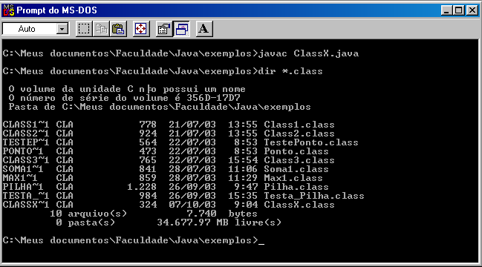
Saída

Slide 24
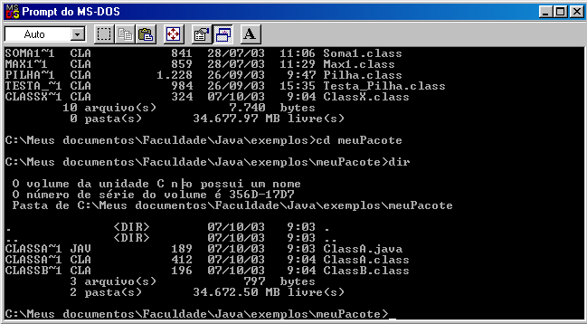
Saída

Slide 25
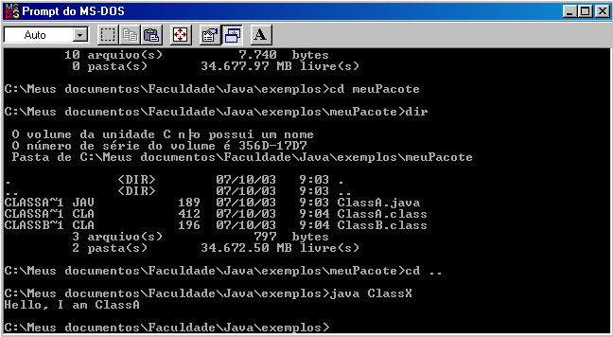
Saída

Slide 26

Compilando e Executando
Quando o arquivo ClassX.java for compilado, o compilador coloca o arquivo.class no diretório corrente.
Se o arquivo .class da ClassA não for encontrado, ele compila o ClassA também.
Nota: ele não inclui o código de ClassA em ClassX.
Quando o programa ClassX, o interpretador Java procura o arquivo ClassA.class no pacote chamado “meuPacote” e o carrega.
Obviamente, o diretório onde está contido o diretório “meuPacote” deve estar incluído no classpath

Slide 27
Dica Importante
Para evitar problemas com compliação de arquivo em um diretório corrente, acrescente a seguinte linha à configuração do seu sistema:
  set classpath=.;%classpath%
Agora, não importa mais qual é o diretório corrente: ele sempre estará incluído no caminho onde o Java busca executáveis (arquivos .class)

Slide 28
Usando um Pacote
Vamos armazenar o código abaixo em um arquivo chamado “ClassC.java” dentro do sub-diretório chamado “segPacote” abaixo do diretório corrente..
  package segPacote;
  public class ClassC {
  // class body
  public void display()
  {
  System.out.println("Hello, I am ClassC");
  }
  }

Slide 29
Usando um Pacote
Agora dentro do diretório corrente, armazene o seguinte código dentro do arquivo chamado “ClassX.java”
  import meuPacote.ClassA;
  import segPacote.ClassC;
  public class ClassY
  {
  public static void main(String args[])
  {
  ClassA objA = new ClassA();
  ClassC objC = new ClassC();
  objA.display();
  objC.display();
  }
  }

Slide 30
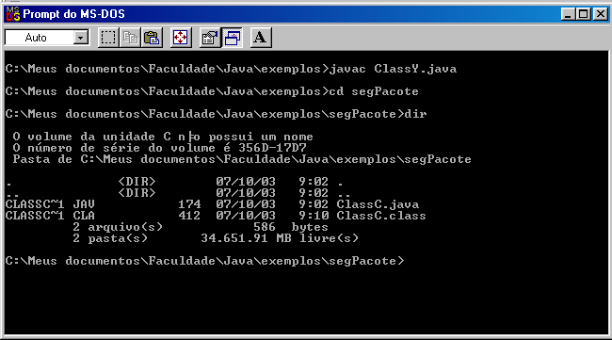
Saída

Slide 31
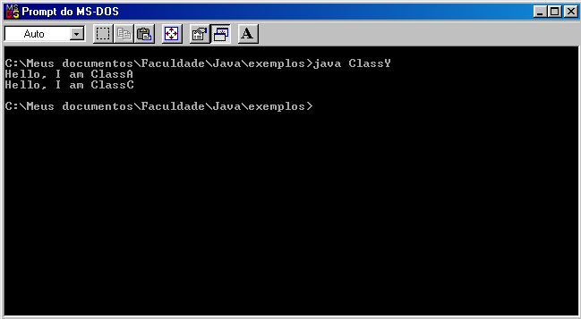
Saída

Slide 32
Proteção e Pacotes
Todas as classes (ou interfaces) são acessíveis para todas as outras de um mesmo pacote.
Apenas as classes declaradas como públicas em um pacote são acessíveis em outro pacote.
Membros de uma classe são acessíveis de outra classe dentro do mesmo pacote, desde que não sejam private
Membros protected de uma classe são acessíveis a outras subclasses de outra classe um mesmo pacote.

Slide 33
Lembrando Visibilidade
Public → quando aplicada a uma classe, método ou variável, faz com que ela seja visível em qualquer lugar.
Private → campos e métodos com esta palavra chave são visível apenas dentro da própria classe, não sendo visíveis dentro das subclasses e não sendo herdados.
Protected → membros de uma classe são visíveis dentro da classe, da subclasse e também dentro das classes que estejam dentro do mesmo pacote que a classe em questão.

Slide 34
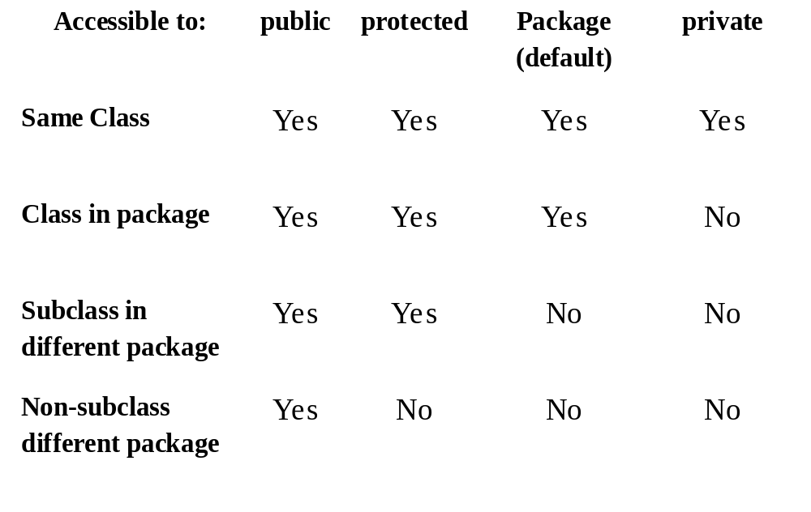
Modificadores de Visibilidade

Slide 35
Adicionando uma classe a um pacote
Seja um pacote já existente que inclua a classe chamada “Professor”:
Esta classe está armazenada em um arquivo chamado “Professor.java” dentro do diretório chamado “pack1”.
Como fazemos para adicionar uma classe pública “Aluno” a este pacote?
package pack1;
public class Professor
{
// class body
}

Slide 36
Adicionando uma classe a um pacote
Defina a classe pública “Aluno” e coloque a statement package antes da definição da classe:
Armazene esta classe no arquivo “Aluno.java” dentro do diretório “pack1”.
Quando o arquivo “Aluno.java” for compilado, o novo arquivo class será criado e armazenado no diretório “pack1”.
Agora o pacote “pack1” contém tanto as classes “Professor” quanto “Aluno”.
pacote pack1;
public class Aluno
{
// class body
}
pacote pack1;
class Professor
class Aluno

Slide 37
Pacotes e Choques de Nomes
Quando os pacotes são desenvolvido por múltiplas organizações ou para resolver problemas diversos, é possível que dois pacotes distintos tenham classes distintas com o mesmo nome, levando ao choques de nomes.
Nós podemos importar e usar pacotes da seguinte maneira:
  import pack1.*;
  import pack2.*;
  Aluno Aluno1; // Causa um erro de compilação
pacote pack1;
pacote pack2;
class Professor
class Aluno
class Aluno
class Courses

Slide 38
Lidando com choques de nomes
Em Java, nós resolvemos as colisões de nome através da colocação de classes com o mesmo nome em pacotes distintos.
Depois, é só usar o nome totalmente qualificado das classes para acessá-las.
Example:
  import pack1.*;
  import pack2.*;
  pack1.Aluno Aluno1;
  pack2.Aluno Aluno2;
  Professor Professor1;
  Courses course1;

Slide 39
Como Especificar e Implementar uma Classe

Slide 40
Passo 1
Descubra o que deve ser feito com objetos da classe
Exemplo: Para objetos de uma classe de pessoas, seria desejável executar as seguintes operações:
  Dar um nome, um endereço e um telefone
  Obter o nome, endereço e telefone

Slide 41
Passo 2
Encontre nomes para os métodos (operações sobre objetos) descobertos no passo anterior
Estes nomes devem refletir a operação realizada por cada método
Exemplo:
  DáNome, DáEndereço, DáTelefone, ObtémNome, ObtémEndereço e ObtémTelefone

Slide 42
Passo 3
Documente a interface pública usando comentários no estilo javadoc
Exemplo
/**
* Classe Pessoa
* Gerencia dados como nome, endereço e telefone de pessoas
* @author Ulysses de Oliveira
* @version 1.1, 15/05/2003
*/
class Pessoa {
/**
* Método de acesso que modifica o nome desta pessoa
* @param nome o novo nome desta pessoa
*/
public void DáNome(String nome)
{
}
...
}

Slide 43
Passo 4
Determine quais são as variáveis de instância
Pergunte a si mesmo que informação um objeto precisa armazenar para escutar as tarefas especificadas no Passo 1
Examine cada método especificado nos passos anteriores e pergunte a si mesmo o que é necessário para executar sua tarefa
Crie uma variável de instância para armazenar cada informação que um dado método necessite

Slide 44
Passo 5
Determine os construtores da classe e documente-os
Pergunte a si mesmo:
  O que é necessário para construir um objeto da classe?
  Será conveniente oferecer um construtor default que atribua valores-padrão às variáveis de instância da classe?

Slide 45
Passo 5
Exemplo
/**
* Construtor da classe
*/
public Pessoa()
{
}
/**
* Construtor da classe
*
* @param n o nome desta pessoa
* @param e o endereço desta pessoa
* @param t o telefone desta pessoa
*/
public Pessoa(String n, String e, String t)
{
}

Slide 46
Passo 6
Implemente os métodos e construtores da classe
Sugestões:
  Comece a implementar os métodos mais simples
  Se você tiver dificuldades tentando implementar algum método, talvez as especificações obtidas nos passos anteriores sejam falhas. Reveja estas especificações e tente melhorá-las

Slide 47
Passo 7
Compile sua classe e corrija qualquer erro que eventualmente apareça

Slide 48
Passo 8
Teste a classe
Escreva um pequeno programa de teste e execute-o para verificar se a classe funciona conforme esperado
Este programa, idealmente, deve criar objetos da classe e testar todos os métodos públicos da classe

Slide 49
Passo 9
Exemplo
public class TestaPessoa {
public static void main(String[] s)
{
Pessoa p1 = new Pessoa("Lula", "Alvorada", "Desconhecido");
Pessoa p2 = new Pessoa();
p2.DáNome("Ulysses de Oliveira");
p2.DáEndereço("Manaira");
p2.DáTelefone("Secreto");
p1.Imprime();
System.out.println();
p2.Imprime();
}
}

Slide 50
Observação
Ordem recomendada para declaração de membros de uma classe:
  Constantes de classe (i.e., campos finals)
  Variáveis de classe (i.e., campos static)
  Variáveis de instância (i.e., campos não static)
  Métodos estáticos
  Métodos de instância

